Slide 1
BRF Östra Porten
Årsmöte 2019-05-12

Slide 2
Dagordning
1.Stämmans öppnande
2.Val av mötesordförande
3.Val av sekreterare för årsmötet
4.Godkännande av röstlängd
5.Fråga om närvarorätt vid föreningsstämman
6.Godkännande av dagordning
7.Val av två personer att jämte årsmötesordförande justera protokollet
8.Val av minst två rösträknare
9.Fråga om kallelse skett på behörigt sätt
10. Genomgång av styrelsens årsredovisning, samt besked om utfall av föregående års motion(er)
11. Genomgång av revisorernas berättelse
12.Beslutande om fastställande av resultaträkning och balansräkning
13.Beslut i anledning av bostadsrättsföreningens vinst eller förlust enligt den fastställda balansräkningen
14.Beslut om ansvarsfrihet för styrelsens ledamöter
15.Beslut om arvoden och principer för andra ekonomiska ersättningar för styrelsens ledamöter, revisorer och andra förtroendevalda
16.Beslut om antal styrelseledamöter och suppleanter
17.Val av styrelsens ordförande, ledamöter och suppleanter
18.Beslut om antal revisorer och suppleant
19.Val av revisor/-er och suppleant
20.Beslut om antal ledamöter I valberedningen
21.Val av valberedning, en utses till valberedningens ordförande. Dessutom val av kassör, festkommitte, välkomstkommitte och hemsidesansvarig
22.Av styrelsen till föreningsstämman hänskjutna frågor och av medlmmar inkomna motioner
24.Kvartalsrapport innevarande år (jan-mars) samt årsbudget
23.Föreningsstämmans avslutning

Slide 3
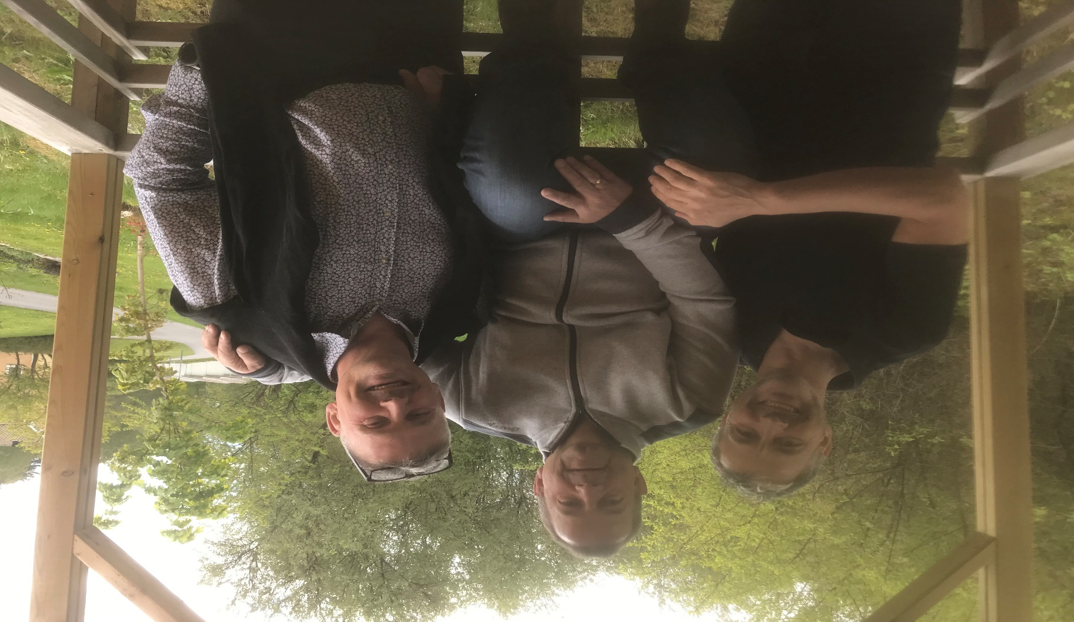
Föreningsstämmans öppnande
Svante
Välkomna hälsar styrelsen på Östraporten

Slide 4
BRF ÖP Nya Vision
BRF Östra Porten är och skall vara en bra plats att bo och leva på.
Det innebär för oss; Ett boende där alla känner sig trygga och alla är välkomna i en miljö som skapar inspiration och engagemang till att utveckla vår förening tillsammans.

Slide 5
Stämmans öppnande

Slide 6
Val av stämmoordförande
Förslag stämmoordförande

Slide 7
Val av sekreterare för årsmötet
Förslag (Anne Holmén)

Slide 8
Godkännande av röstlängd

Slide 9
Fråga om närvarorätt i föreningsstämman

Slide 10
Godkännande av dagordning

Slide 11
Val av två personer att jämte årsmötesordförande justera protokollet
Förslag
Förslag

Slide 12
Val av minst två rösträknare
Förslag
Förslag

Slide 13
Fråga om kallelse skett på behörigt sätt
Hemsida 2019-04-24
Mail 2019-04-23
Infotavla 2019-04-24
Årsberättelse och övrig information i brevlåda 27 april 2019
Årsplan 2019

Slide 14
Besöksstatistik hemsida jan-apr 2019

Slide 15
Hyror
Avgifter
Räntor
BUDGET
Utfall
Reserv
Uh-fast-mark.Personal,räntor,
Underhållsplanen.ADM.HSB
Nya invsteringar. utveckling

Slide 16
Genomgång av styrelsens årsredovisning
Väsentliga händelser under verksamhetsåret
Investering
Reparationer
Framtida utveckling
Besked om föregående års motion(er): Dränering

Slide 17
Styrelsens arbete med underhållsplanen 2019
Vattenavstängning
Beslut om framtiden för tegelväggarna
Beslut om dränering
Beslut om plåtarbeten
Styrelsens arbete med underhållsplanen 2020

Slide 18
Presentation av styrelsens organisation, ansvar och befogenheter

Slide 19
BRF Östra Portens organisation
Styrelse
Fest
Underhållsteam
Markteamet
Fastighet
Hemsida
Välkommen till ÖP

Slide 20
Underhållsteamet
Genomför aktiviteter genom styrelsen
Löpande underhåll
Akuta ärenden
Aktiviteter enligt underhållsplanen
Befogenheter, Ansvar/mandat Underhållsteamet (Thorgny och Janne) Alla planerade aktiviteter ska finnas i Underhållsplanen. Alla aktiviteter ska beslutas av styrelsen. Akuta händelser sköter underhållsteamet löpande, rapporterar till styrelsen; materialkostnad och löpande timmar. Vid kostnader över 5000 ska styrelsen kontaktas. Skall delta på styrelsemöten.

Slide 21
Markteamet
Genomför aktiviteter genom styrelsen
Grönområden
Häckar
Planerar enligt årshjulet
Kontakt mot leverantörer
Befogenheter & Ansvar/mandat: Markteamet (Bengt Edorsson) Befogenheter: ta in nya offerter, planlägga för nästkommande år och lämna till styrelsen. Styrelsen ge input på vad som behover göras. Alla aktiviteter ska beslutas av styrelsen. Ev. förändringar, tillkomna kostnader upp till 15000 kan beslutas av Bengt ensam.

Slide 22
Fastighet
Genomför
Enligt underhållsplan och aktivitetsplanen.
Beslut vid akuta händelser
Fördelning garage/parkering
Nulägesanalys med HSB
Samordning med UH Teamet
(Henrik W ansv. tills vidare) Befogenheter: ta in nya offerter, planlägga för innvarande nästkommande år och lämna till styrelsen. Styrelsen ge input på vad som behover göras. Alla aktiviteter som drar kostnader ska beslutas av styrelsen. Löpande kontakt med Banker, HSB, Försäkringsbolag

Slide 23
Festkommittén
Festkommittén
Kräftskiva
Julfest
Höst/vårfixardagen
Föreningsstämmor
Befogenheter, ansvar/mandat: Får i uppdrag av styrelsen att förbereda, genomföra och utvärdera festaktiviteter som styrelsen har beslutat samt kan föreslå ev. egna aktiviteter. Har befogenheter att använda City Gross-kortet och redovisar enligt rutin.

Slide 24
Välkomstkommittén
Möjliggör en bra start för våra nya inflyttade medlemmar

Slide 25
Hemsida
Genomför aktiviteter på uppdrag av styrelsen
Uppdaterad löpande
Bokning av grill och föreningsgård
Arbetsbeskrivning och mandat till Hemsidesansvarig och Facebookansvarig: Lägga ut den information styrelsen ber om på hemsidan/facebook Deltar 10 min på slutet av styrelsemöten.

Slide 26
Arbetsbeskrivning och mandat till Kassören: Kontera samtliga räkningar – Henrik/Michael attesterar. Deltar på styrelsemöten. För föreningens talan i ekonomifrågor gentemot HSB, Nordea och SBAB. Förbereda nyckeltal inför styrelsemöten. Rapportera stora fakturahändelser månadsvis. Stora fakturahändelser över 10000: informera styrelsen omgående. Arkiverar underlagen från City-Gross och sammanställer årsvis.
Arbetsbeskrivning och mandat till Sekreteraren: Skriva mötesprotokoll, deltar på alla möten, hålla koll på beslut som fattas mellan möten. Dessa tas upp vid följande styrelsemöte och protokollförs. Efter styrelsemöten informera hemsidesansvarig om vad som ska ut på hemsidan och till Facebook. Arkiverar original vad gäller protokoll, tidrapporter och övriga utlägg årsvis.

Slide 27
Arbetsbeskrivning och mandat till Ledamöter Aktivt delta i styrelsearbetet. Driva enskilda aktiviteter och projekt som styrelsen har beslutat. Fatta beslut vid akuta ärenden, två tillsammans, upp till 10000. Besluten informeras övriga ledamöter via mejl: Vid kostnad över 10000 beslut av minst tre styrelseledamöter tillsammans.
Arbetsbeskrivning och mandat till Ordförande och vice ordförande: Fatta beslut om akuta kostnader upp till 10000. Firmatecknare. Rätt att attestera. Ansvarar för att driva det strategiska styrelsearbetet. Löpande uppdatering av underhållsplanen. Genomföra nyckelaktiviteter enligt BRF ÖP:s årscykel. Förbereda, genomföra och utvärdera styrelsearbetet. Ansvarar för att dokument läggs upp på HSB portalen. Samtliga styrelseledamöter justerar mötesprotokollen

Slide 28
Arbetsbeskrivning och mandat till Revisor: Löpande utvärdera styrelsens arbete; planering, genomförande och utvärdering. Ska delta vid två ordinarie styrelsemöten per år samt vid budgetmötet. Samarbetar med av föreningsstämman utsedd revisor.

Slide 29
Genomgång av revisorernas berättelse

Slide 30
Kvartalsrapport innevarande år (jan – mar 2019) samt årsbudget
+472160
+80278 (bedömt 12 maj )

Slide 31
Beslut om fastställande av resultaträkning och balansräkning
Noter vi tänker ta upp
Not 4, sidan 13
Not 5, sidan 13
Not 6, sidan 13

Slide 32
Not 4 2018 jämnfört 2017
2018 2017

Slide 33
Not 5 2018 jämnfört 2017
2018 2017

Slide 34
Not 6 2018 jämnfört 2017
2018 2017

Slide 35
Beslut i anledning av bostadsrättsföreringens vinst eller förlust enligt den fastställda balansräkningen

Slide 36
Beslut om ansvarsfrihet för styrelsens ledamöter

Slide 37
Beslut om arvoden och principer för andra ekonomiska ersättningar för styrelsens ledamöter, revisorer och andra förtroendevalda

Slide 38
Förslag arvoden
Ordförande: 22 000 kr per år
Vice ordförande: 18 000 kr per år
Ledamot: 14 000 kr per år
Suppleant: 10 000 kr per år
Sekreterare: 1 000 kr per möte
Revisor: 5 000 kr per år
Kassör: 7 500 kr per år
Styrelsens sammanträdesersättning: 200 kr per möte, gäller även kassör

Slide 39
Förslag arvoden fortsättning
Valberedning: 3 000 kr per person och år
Festkommitté: 2 000 kr per person och år
Välkomstkommitté: 2 000 kr per person och år
Hemsidesansvarig: 5 000 kr per år

Slide 40
Beslut om antal ledamöter och suppleanter

Slide 41
Val av styrelsens ordförande, ledamöter och suppleanter

Slide 42
Beslut om antal revisorer och suppleanter

Slide 43
Val av revisor/-er och suppleant

Slide 44
Beslut om antal ledamöter i valberedningen

Slide 45
Val av valberedning, en utses till valberedningens ordförande

Slide 46
Val av kassör

Slide 47
Val av festkommitté

Slide 48
Val av välkomstkommitté

Slide 49
Val av hemsidesansvarig

Slide 50
Av styrelsen till föreningsstämman hänskjutna frågor och av medlemmar inkomna motioner

Slide 51
Mötesersättning till kassör
Under 2018 har vi sett behov av att ha med kassör på samtliga styrelsemöten med syfte att få bättre kontroll och avstämning på det ekonomiska flödet. Vi yrkar därför att kassören skall få samma ersättning som övriga styrelsemedlemmar när det gäller närvaro på styrelsemöten.
Styrelsens förslag till årsmötet: Bifaller motionen

Slide 52
Laddstolpar till el-/hybridbil
Bakgrund : Jag funderar på att skaffa en El/Hybridbil och säkert fler än mig som som går i de tankarna. Förslag: Helt enkelt att se över möjligheterna att sätta upp Laddstolpar. Konsekvenser: Vi blir en miljömedveten och attraktiv Brf i framtiden Yrkande: Se över våra möjligheter att sätta upp laddstolpar med allt vad det innebär.
Styrelsens förslag till årsmötet: Bifaller motionen

Slide 53
Plantering av äppleträd utanför ÖP21
Bakgrund och motiv
Inför köp av lägenheterna 21A, B och C blev köparna innan inflyttning (Maj 2017) lovad en äppellund på gräsmattan.
Vi yrkar att äppelträd eller liknande snarast planteras på anvisad plats för att minska insyn och göra grönområdet trivsamt utanför 21-huset.
Styrelsens förslag till årsmötet: Avslår motionen med motiveringen att vi önskar se en helhetssyn gällande gräsmattan utanför ÖP21. Arbetet leds av ansvarig för Markteamet. Utesluter alltså inte äppleträd.

Slide 54
Tag hjälp vid förändring/renovering av byggnader
Jag önskar att vi tar hjälp av människor som är erkänt kunniga inom estetik, färgsättning eller arkitektur innan vi förändrar eller renoverar befintliga byggnader eller ska bygga nya.
Att vi t ex vid utbyte av dörrar på våra vita träbyggnader håller oss till den ursprungliga färgen eller tar råd av kunnig om vilken annan färg som är lämplig och använda den på samtliga dörrar. Kunnig person skulle kunna vara en arkitekt, färgkonsult eller byggnadsdesigner. Även någon som är intresserad av och har god känsla för färg och form på byggnader.
Vi håller troligtvis lättare uppe värdet på området om vi strävar efter att skapa ett harmoniskt helhetsintryck. När olika färger och material blandas med de ursprungliga kan det kännas rörigt och ogenomtänkt.
Mitt förslag är att styrelsen ska ta hjälp av kunnig person inom arkitektur, färgsättning eller estetik innan förändring av befintlig byggnad och vid nybygge.

Slide 55
Tag hjälp vid förändring fortsättning
Styrelsens förslag till årsmötet: Bifaller motionen.

Slide 56
Ändra trivselregler så gasolgrill får användas på balkong
Bakgrund: I trivselreglerna står det att det bara är tillåtet att använda elgrill på balkonger vilket jag tycker borde utökas till att även gälla gasolgrill.
Förslag: Ändra i trivselreglerna så att även gasolgrill får används på balkongerna.
Konsekvenser: Något ökad brandrisk då grillning sker nära huskroppen. Däremot finns delvis denna risken då det på uteplats (bottenplan) inte finns några restriktioner på typ av grill.
Yrkande: Ändra i trivselreglerna så att det är tillåtet att grilla med gasolgrill på balkong eller att inte ändra i trivselreglerna.
Styrelsens förslag till årsmötet: Avslår motionen med hänvisning till störande matos och brandrisk. Räddningstjänsten rekommenderar elgrill på balkong.

Slide 57
Föreningsstämman avslutas
Konstituerande styrelsemöte den 13 Maj 2019 kl 18:00
Nyvalda går till Anne (sekreteraren) och lämnar sina uppgifter när stämman avslutats

Slide 58
Stämmoordförande avslutar mötet

